Slide 1
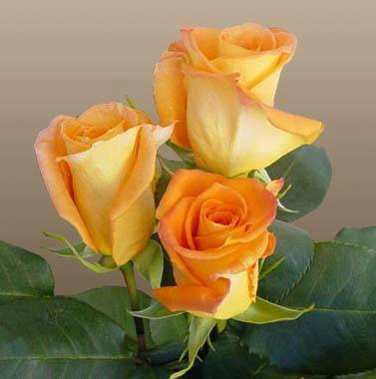
AS FLORES
TAMBÉM FALAM
Poesia e formatação
NORMA APARECIDA SILVEIRA DE MORAES
21/04/2014
www.sergrasan.com/
normasilveiramoraesslides

Slide 2
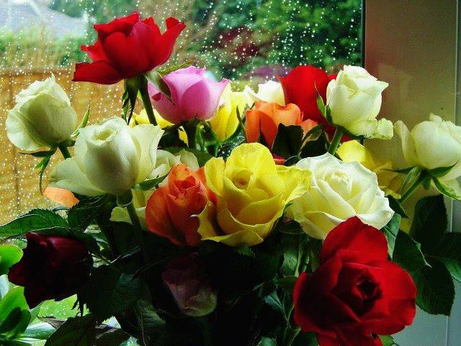
As flores falam a linguagem do amor
Ao nascer alguém oferece flores
Colorindo e levando calor
Festejando; mais uma vida chegando

Slide 3
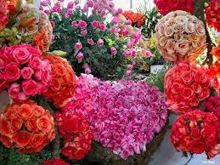
As rosas falam até na morte
Quando alguém enfeita o último momento
Desejando boa viagem no além a sorte
Despedida dolorosa, triste sentimento

Slide 4
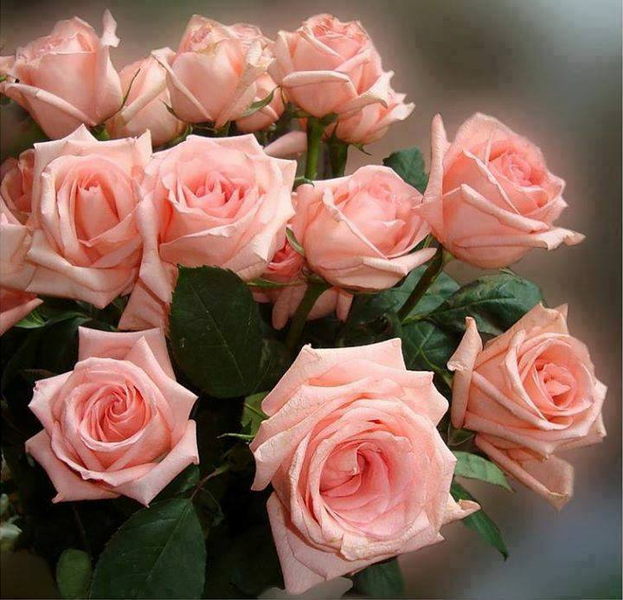
As flores falam no casamento
No buquê da noiva enfeitando
No altar colorindo perfeitamente
Na igreja agregando, perfumando

Slide 5
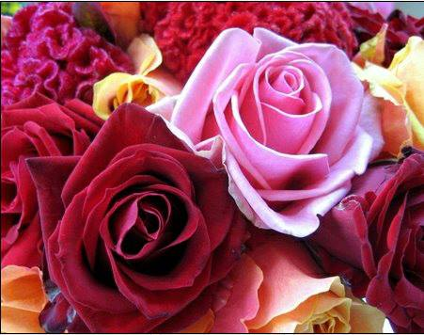
As flores falam em belas comemorações
Numa oferta singela de quem ama
Despertando lembranças e emoções
Estão presentes até na fama

Slide 6
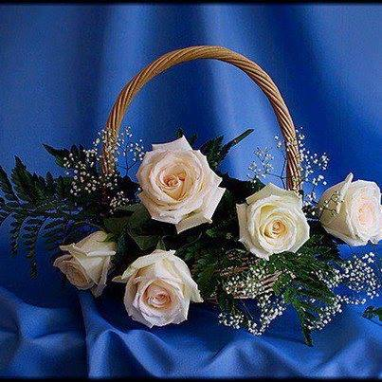
As rosas são as preferidas
De tantas cores formatos
São ofertadas e bem merecidas
Espalhando perfumes, belos ornatos

Slide 7
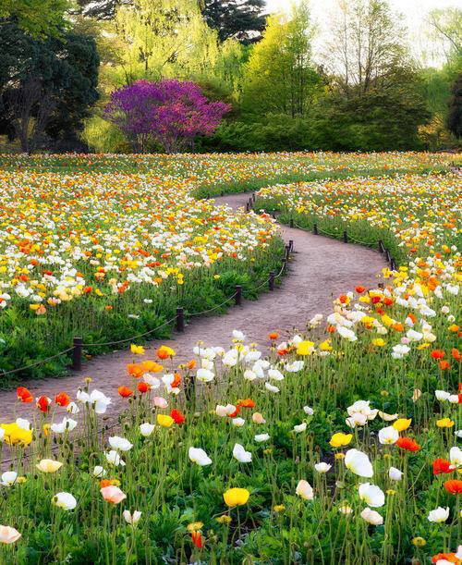
As flores falam no jardim
Ao cultivar, na decoração
Todas tem significados sim
Falam na simbologia da emoção

Slide 8
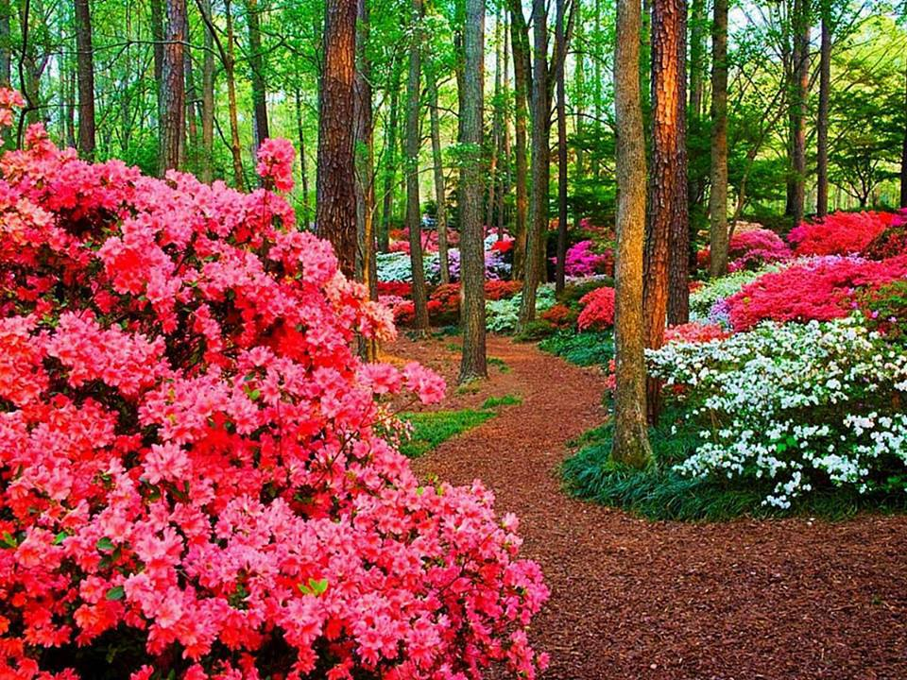
Não importa o tipo de flor
Seja simples, rara, naturalmente
Ela está presente na alegria e na dor
A flor é bela, simplesmente

Slide 9
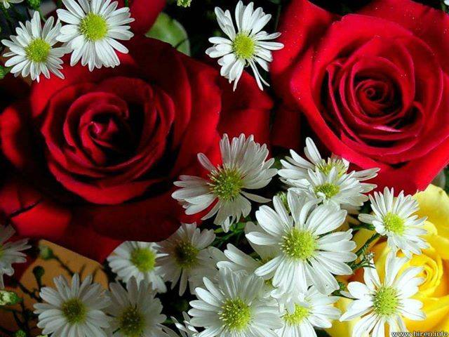
No amar, uma flor ofertar
Seja para decorar o ambiente
Seja para um amigo alegrar
Ela está presente na vida da gente

Slide 10
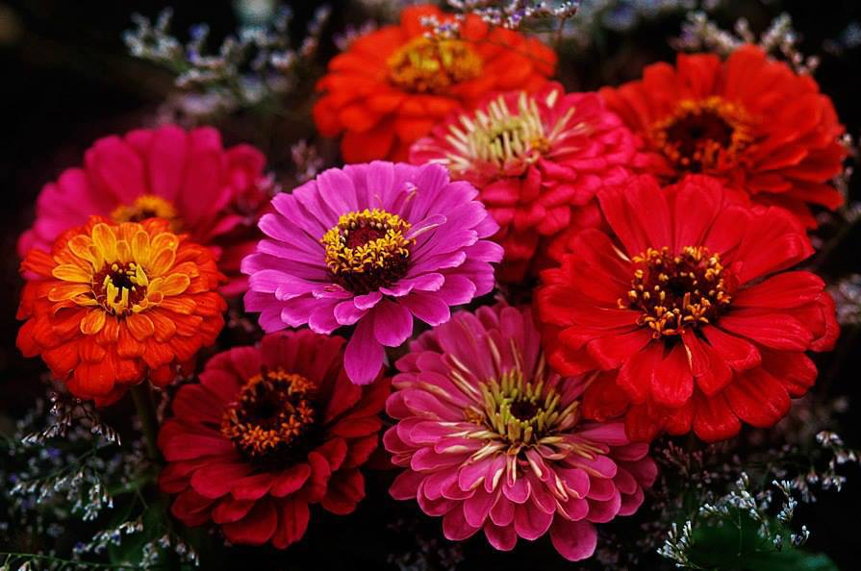
As flores falam na emoção
Buscam no íntimo do sentimento
Na lágrima ou comoção
Na alegria realização contundente

Slide 11
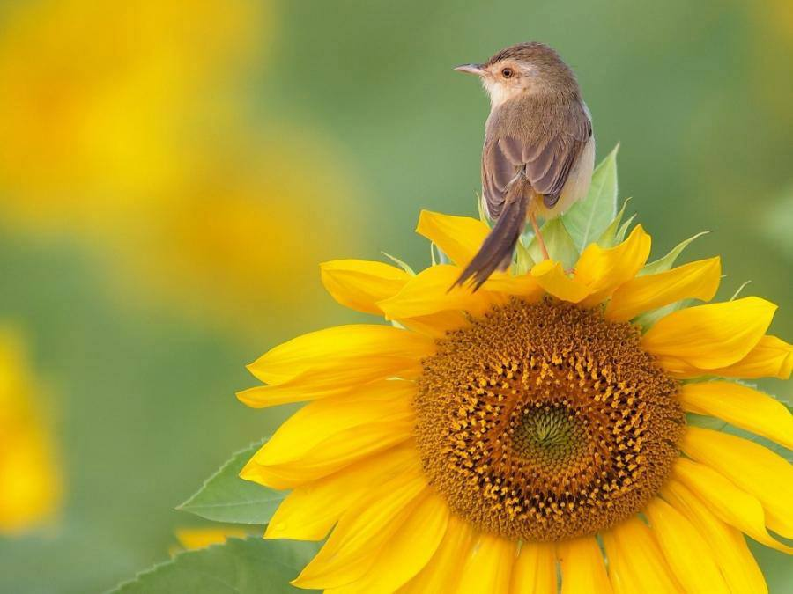
Enfeitam túmulos, no morrer
Presente também no nascer
E pela vida está no crescer
Em cada fase, festa; merecer

Slide 12
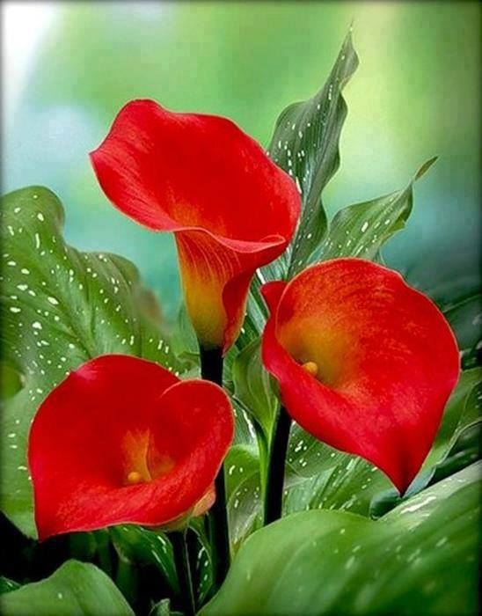
Uma rosa dada com amor
Ou um ramalhete simples e belo
Pode ser do campo a flor
O que vale é o sentimento singelo

Slide 13
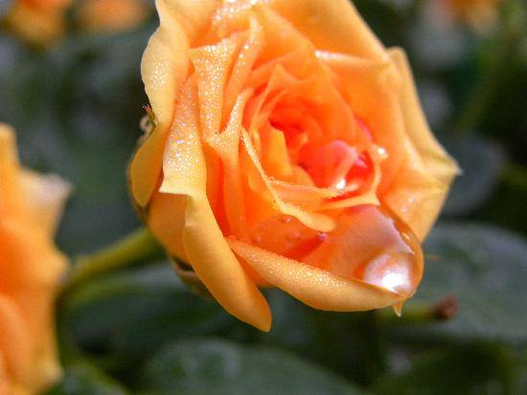
As rosas falam sim
Elas tocam o coração
Na simbologia enfim
Tocando e vivendo emoção

Slide 14
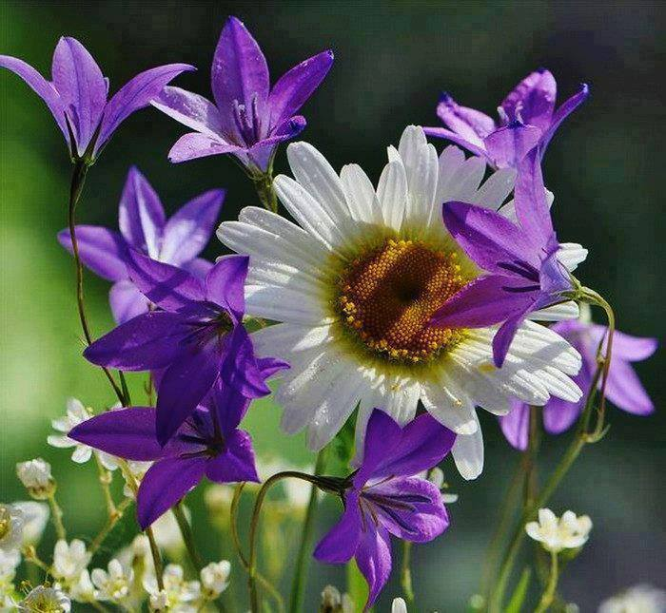
A flor está na esperança
Da pureza e felicidade
No amor da criança
Que ama afabilidade

Slide 15
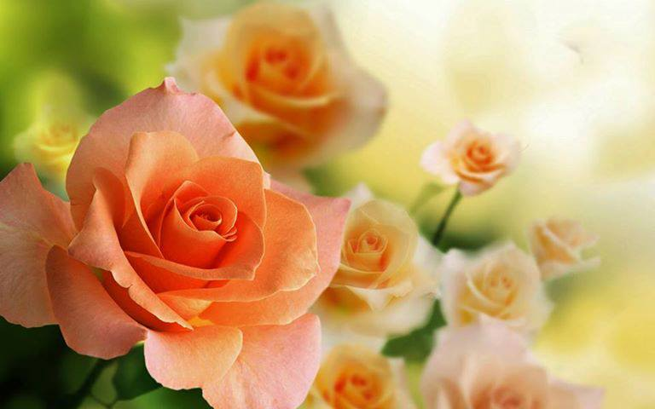
Quem não ama a flor
Tem dureza no coração
Está indiferente, sem sabor
Um vida fria sem comoção

Slide 16
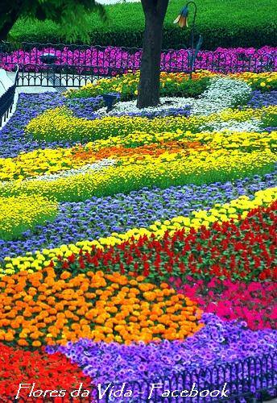
Deus fez a flor e nos ofertou
Esta beleza sem par
E variedades multiplicou
Para nossa vida alegrar

Slide 17
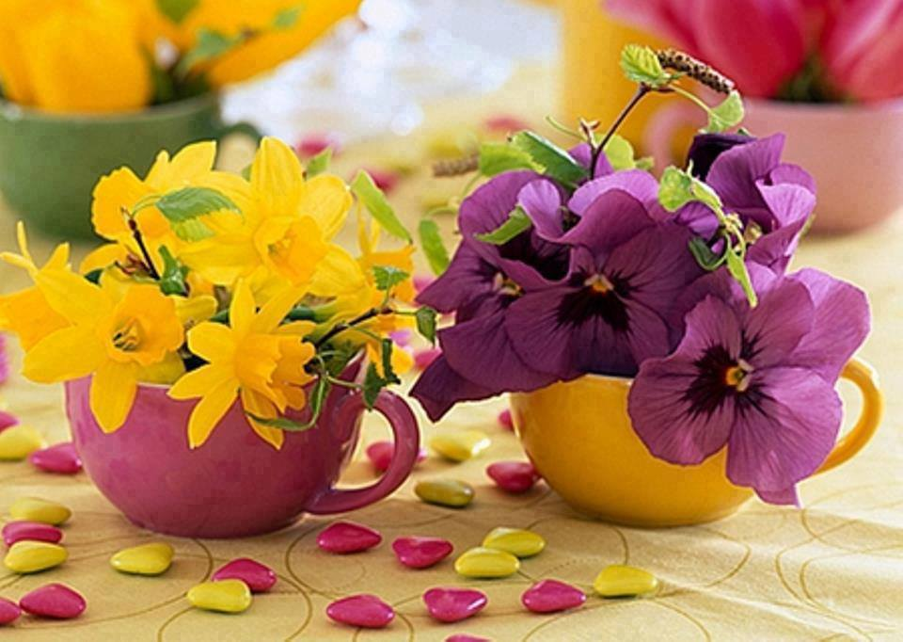
A flor é do poeta a inspiração
É a magia da natureza
Em cada espécie, decoração
Do ambiente pura beleza

Slide 18
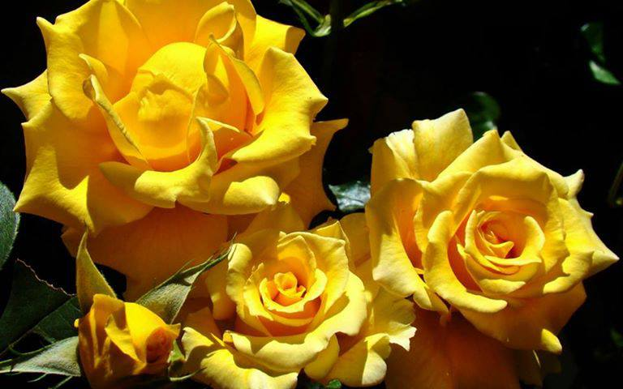
As flores falam...
A rosa delas é a mais bela
As rosam falam...
A flor na natureza é a beleza mais singela

Slide 19
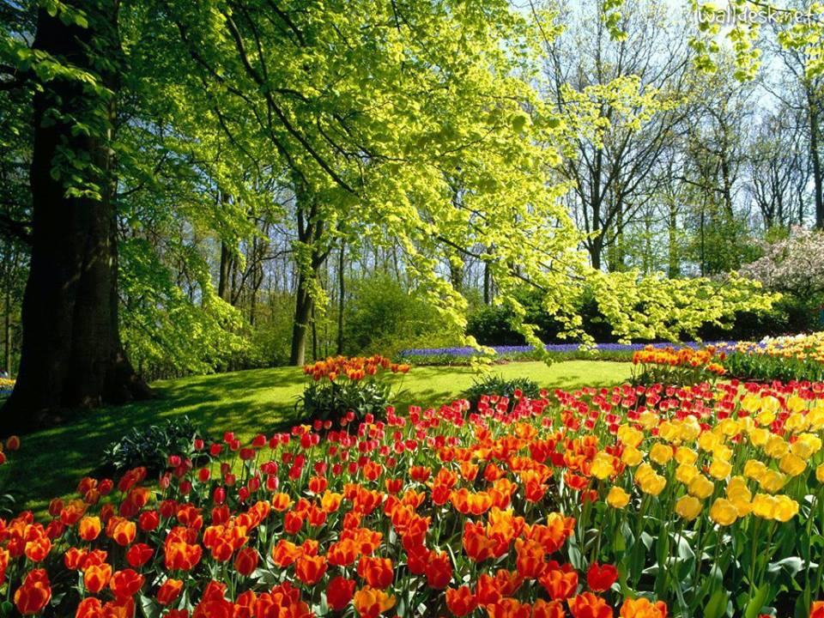
As flores vivas no campo
É uma imagem inesquecível
É saúde beleza e encanto
É amor, é Deus Invencível

Slide 20
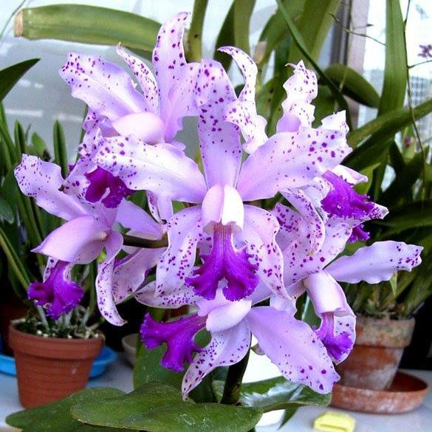
As flores sempre falando
Passando sua lembrança
Em todos momentos tocando
Seja no adulto ou criança

Slide 21
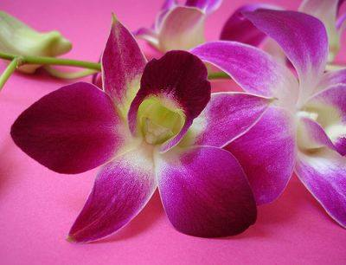
Não posso da orquídea esquecer
Faz parte de belos momentos
É um belo presente para ver
E mexe com os sentimentos

Slide 22
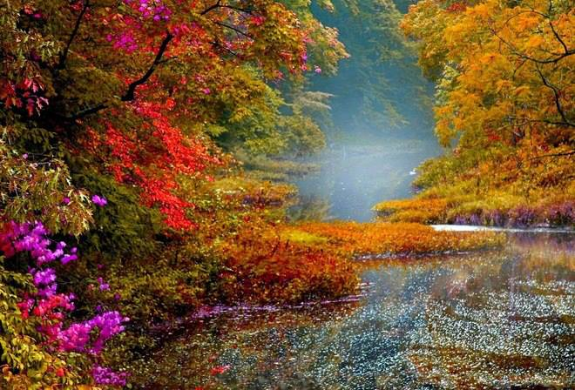
Flores para você que está lendo
Flores para você que está amando
Flores para você pois está merecendo
Flores para você que está versando...

Slide 23
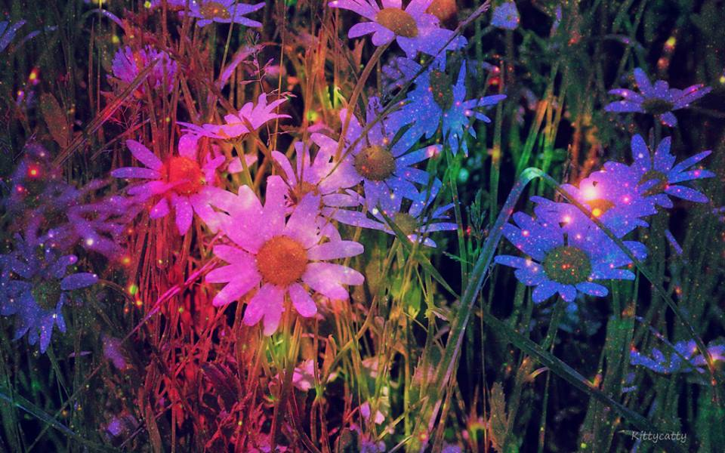
Flores um mundo de flores
Para todos eternamente
Pois a vida sem estas cores
Seria sem beleza viveríamos tristemente

Slide 24
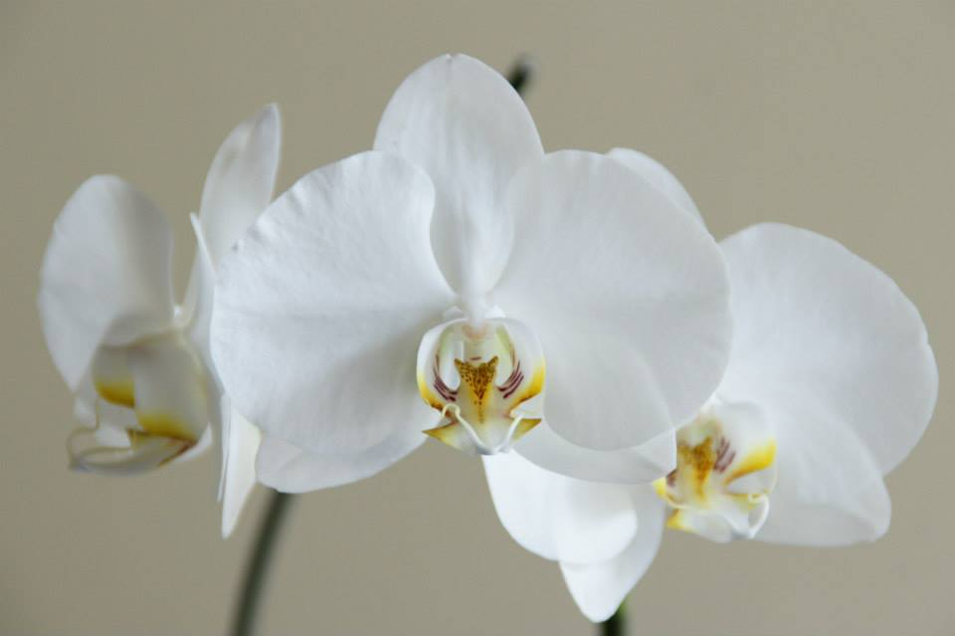
Poesia e Formatação
Norma Aparecida Silveira de Moraes
Música Immortality Celine Dion
Imagens da Internet, Google, Faceboock
Divulgações
www.normasilveiramoraes.recantodasletras.com.br
www.sergrasan.com/normasilveiramoraessildes

